Slide 1
j2ee + Spring
Лекция 2.
Сервер приложений

Slide 2
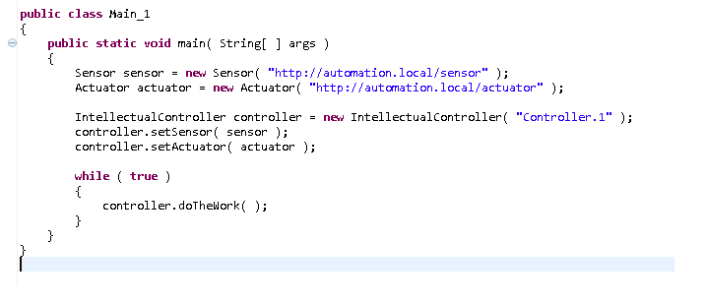
Application Server. Что это?
Как это делают обычно?
Какие проблемы Вы здесь видите?

Slide 3
ApplicationServer. Что это?
Как это делают обычно?
Какие проблемы Вы здесь видите?
А что если нам необходимо загрузить обновление нашей программы?
А что если нам необходимо соединение с базой данных, как мы это обеспечим?
Как будет проводится управление временем жизни ресурсов?
…

Slide 4
ApplicationServer. Что это?
Что бы Вы могли предложить для решения указанных проблем?
А что если нам необходимо загрузить обновление нашей программы?
А что если нам необходимо соединение с базой данных, как мы это обеспечим?
Как будет проводится управлением временем жизни ресурсов?
…
Решение подсказывает заголовок слайда, но не будем торопиться.

Slide 5
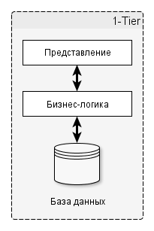
N-Tier
Многоуровневые архитектуры …
Когда-то приложения были простыми:

Slide 6
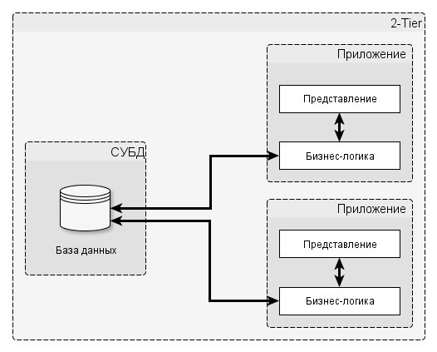
N-Tier
Многоуровневые архитектуры …
Но потом, понадобилось обособить базу данных. Появились СУБД:

Slide 7
N-Tier
Многоуровневые архитектуры …
Но были проблемы, разные … Как вы думаете, какие?

Slide 8
N-Tier
Многоуровневые архитектуры …
Но были проблемы, разные … Как вы думаете, какие?
Обновление данных в СУБД (+Транзакции)
Версионность
Обновление
Управление слоем бизнес-логики
Сокрытие слоя бизнес логики, как средство борьбы с пиратством
Понадобилось выделение слоя бизнес-логики …

Slide 9
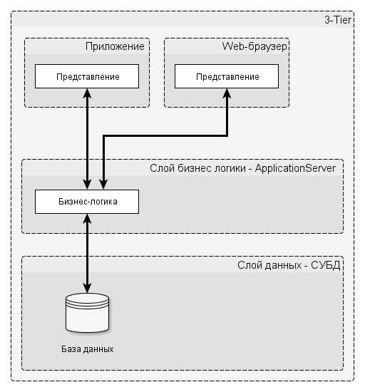
N-Tier
Многоуровневые архитектуры …
Понадобилось выделение слоя бизнес-логики …

Slide 10
N-Tier
Многоуровневые архитектуры …
Можно добавлять еще слоев, делая 4-, 5-, … Tier приложения. Например, балансировщик нагрузки …

Slide 11
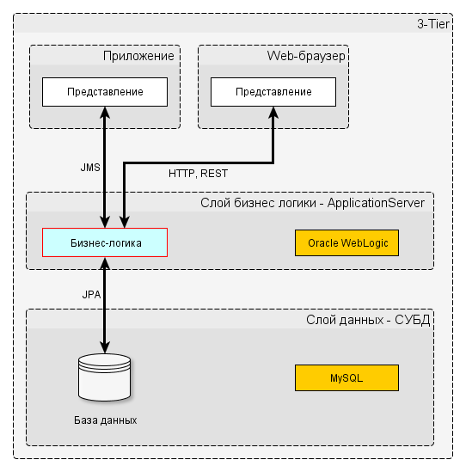
ApplicationServer
Но для наших целей достаточно рассмотреть 3-Tier (трехуровневые) архитектуры.

Slide 12
Упаковка enterprise-приложений
Нам интересны два способа - .war и .ear
.war – Web Archive
Включает зависимости (WEB-INF/lib)
Включает все классы (как jar, но в WEB-INF/classes)
Включает конфигурационный файл web.xml
.ear – Enterprise Archive
Может включать в себя несколько .war архивов (соответственно несколько приложений)
Содержит файлы описания приложений, например, weblogic-application.xml или в общем случае application.xml

Slide 13
War с помощью maven
...
<packaging>war</packaging>
...
<build>
<plugins>
...
<plugin>
<groupId>org.apache.maven.plugins</groupId>
<artifactId>maven-war-plugin</artifactId>
<configuration>
<webXml>src\main\webapp\WEB-INF\web.xml</webXml>
</configuration>
</plugin>
...
</plugins>
</build>
...

Slide 14

Содержимое проекта для war
В общем такое же как и для обычного maven проекта
Нужна дополнительная директория src/main/webapp

Slide 15
web.xml
Содержимое beans-web.xml такое же как и обычно для beans.xml
Содержимое web.xml:
<?xml version="1.0" encoding="UTF-8"?>
<web-app version="2.4"
xmlns="http://java.sun.com/xml/ns/j2ee"
xmlns:xsi="http://www.w3.org/2001/XMLSchema-instance"
xsi:schemaLocation="http://java.sun.com/xml/ns/j2ee
http://java.sun.com/xml/ns/j2ee/web-app_2_4.xsd">
<display-name>...</display-name>
<context-param>
<param-name>contextConfigLocation</param-name>
<param-value>/WEB-INF/beans-web.xml</param-value>
</context-param>
<listener>
<listener-class>
org.springframework.web.context.ContextLoaderListener
</listener-class>
</listener>
</web-app>

Slide 16
ear с помощью maven
...
<packaging>ear</packaging>
...
<build>
<plugins>
...
<plugin>
<artifactId>maven-ear-plugin</artifactId>
<configuration>
<modules>
<webModule>
<groupId>ru.mrdekk</groupId>
<artifactId>warp</artifactId>
<contextRoot>/warp</contextRoot>
</webModule>
</modules>
<displayName>WAR-Project</displayName>
<generateApplicationXml>true</generateApplicationXml>
<resourcesDir>target/classes</resourcesDir>
</configuration>
</plugin>
...
</plugins>
</build>
...

Slide 17

Содержимое проекта для ear
Создаем earcontent и размещаем в нем необходимые конфигурации

Slide 18
weblogic-application.xml
Содержимое weblogic-application.xml:
<?xml version="1.0" encoding="UTF-8"?>
<weblogic-application xmlns="http://www.bea.com/ns/weblogic/90" >
<application-param>
<param-name>webapp.encoding.default</param-name>
<param-value>UTF-8</param-value>
</application-param>
<prefer-application-packages>
<package-name>org.joda.*</package-name>
<package-name>org.springframework.*</package-name>
<package-name>org.eclipse.persistence.*</package-name>
</prefer-application-packages>
</weblogic-application>

Slide 19
war & ear
Примеры смотрите в git
Также в скриншотах пример создания домена weblogic, который я сейчас покажу на практике.

Slide 20
Задача
Создать и настроить домен WebLogic
Преобразовать ваш проект maven в многомодульный проект
Преобразовать проект из задания лекции 1 в war проект
Создать проект <имя проекта>-deploy, тип ear
Выполнить deploy вашего проекта на ApplicationServer WebLogic в ваш созданный домен

